Slide 1
智·源产品规划

Slide 2
1
市场背景分析
2
客户调研及需求分析
3
友商产品竞争分析
4
智·源产品规划

Slide 3
市场背景分析
下一章节

Slide 4





市场背景
政策导向
技术趋势
“全天候全方位感知网络安全态势，增强网络安全防御能力和威慑能力”
大数据时代智能技术、AI技术的融合
实际应用
运维程度，精细化管理导向持续投入
多厂商、多类型产品导致运维成本提高
安全防护和安全信息的“孤岛”各自为战
互联网+大数据无法有效利用

Slide 5


市场需求发展趋势
未来的市场需求怎样的安全产品
专业化安全运维成本高，需求持续投入
日志审计
设备集中管理
关联分析
安全流程跟踪
解决分布式部署的单台设备配置运维
挖掘信息数据之间的潜在关联性
专业的安全运维团队，进行业务安全监控分析和处置流程跟踪
超融合！？
更全面、更立体、更多维度视角的可视化呈现
通过数据挖掘、机器学习、人工智能等技术，减少专业安全管理团队建设的成本投入
精细化运维，差异化配置管理
日志审计、查询及备份，应对合规性检查
行业客户核心诉求差异化明显
安全市场发展的刚需性产品
满足合规性检查产品，缺乏实用性价值
合规性检查
运维管理刚需
综合关联分析
全功能融合
Notes:
SIEM = SIM + SEM
安全信息管理 + 安全事件管理
SIM 侧重于 历史日志分析与取证
SEM侧重于 实时监控和事件处理
SOC = Security ( Network ) Operation Center
SOC是站在安全的角度管理整个网络和系统
SA = Situation Awareness
SA从感知、理解和预测三个层次进行趋势的延续性预测，指导决策和行动
SOC v1.0
实际意义：
第一代Soc的目标是集中管理、分析和响应来自多个不同边界和终端工具的报警与事件。
缺陷：
员工手动分析成堆数据，从孤立事件寻找联系，低调。
安全数据分析师增长不足
攻击越来越复杂和不可检测
SOC v2.0
愿景目标：
不忘初心！！~ 缓解造成最大业务风险的那些风险因素。
改进建议：
曾经的痛：人的因素是SOC运营的最大挑战
利用智能手段（比如机器学习 - TensorFlow）来自动化分析，最小化SOC操作员工的知识库要求
自动化响应：为已验证的风险，及时采取行动
安全可视化：企业的每个人都应视为SOC的信息渠道，每个人都应该意识到网络风险
√ 企业希望通过SOC建设来打造内部安全运营能力，因为他们想要对安全监控与响应流程进行控制，同时满足监管部门各种信息的交互与合规要求； √ 每个打算建设SOC的企业都是独特的，都有他们自己的行业特点和自身的商业价值。因此，任何一个通用方法论都无法满足所有客户的需求

Slide 6
市场产品品类定义
在战略和战术上
运营威胁情报
极尽所能地
实现自动化
部署自适应
安全架构
捕猎和调查
（侦查与猎取）
通过高级分析
将安全智能落地
——《Gartner：智能SOC/情报驱动的SOC的五大特征》
Notes:
2016年，SIEM全球销量达到了21.7亿美元，在所有细分市场中，属于很高增速的市场
到2020年，75%的SIEM将采用大数据技术作为其内核，同时广泛借助数据建模去提升威胁检测的能力
SIEM已经是一个成熟市场，但这个市场依然活跃：客户需求在变化，市场格局在变化，技术革新也在不断重塑SIEM自身
SIEM——Garnter
当前SOC市场规模约10亿元左右，预计到2020年，市场规模将提升到50-100亿元
预计到2020年，以数据和情报驱动的新一代SOC中心的市场占有率将从现在的5%提升到50% SOC建设对企业业务的影响是非常重要和关键的，投入也较为巨大。企业一旦决定投入SOC建设就希望尽快见效，并将持续运营
SOC——安全牛
态势感知在SIEM和SOC的基础上，进一步解决部署、管理、运维成本、计算能力弱的问题。
将可能会逐步取代SOC和SIEM的行业市场。

Slide 7
客户调研及需求分析
下一章节

Slide 8
客户调研
教育
2个
南京晓庄学院
南京理工大学
政府
江苏省电化教育馆
江苏省财政厅信息中心
2个
金融
华安基金
中国银联电子支付研究院
2个
大企业
奥园地产
1个
调研内容：从近两年的客户交流纪要中，挖掘提炼出态势感知及大数据分析平台的应用及需求

Slide 9
教育行业客户
客户 | 主要问题 | 主要需求
南京晓庄学院 | 设备日志单独管理效率低，网管人员不具备安全分析能力，无法对日志结果加以利用。 | 收集所有网络设备日志； 能提供专业且具有深度和及时性的专家知识库； 更好的挖掘数据潜在价值，主要体现在如下几方面， 资产利用率监测； 关联性分析和潜在风险评估等方面； 引入多家厂商的分析服务进行对比；
南京理工大学 | 网管人员无法发现多设备日志之间的关联性和潜在问题，目前HSM只能监控单点设备的威胁及流量情况，需要全局视角，以了解全网的安全状态。 | 已经部署了很多山石安全产品，能提供大数据分析的能力，通过综合的关联分析来弥补管理员在安全方面专业的不足； 将网络环境质量，威胁状况预警，应用识别，行为异常等方面数据进行分析展示；
需求总结：
1. 山石安全产品及第三方网络安全设备的日志审计。
2. 网络流量及日志的综合关联分析，用于指导安全处置。
3. 网络威胁态势、资产风险态势、异常网络流量态势的集中呈现。
4. 具备知识库信息，针对检测出的威胁进行描述说明。

Slide 10
政府行业客户
客户 | 主要问题 | 主要需求
江苏省电化教育馆 | 只能监控单点设备的威胁及流量情况，需要全局整体的概览统计。网络互访关系复杂，没有有效的管理手段，无法判断是否存在异常的流量访问。 | 安全态势投屏的内容需有全局观，优先呈现全局概要数据，呈现内容包括： 概要呈现：1-2个页面全面的展示网络运行质量，以及风险状况； 流量统计视图：有实时统计值外，还需一定周期内（1小时、1天、1周、1个月）的流量走势图； 威胁统计视图：威胁发生次数，威胁分类占比，被拦截的威胁／违规行为事件数量； 业务交互关系：有区域之间，到区域内部，由粗到细逐渐推进分析；
江苏省财政厅信息中心 | 网管人员不具备安全分析的能力，无法发现多设备日志之间的关联性和潜在问题。 | 能够对多种安全设备的安全事件统进行关联分析。
需求总结：
监控全网的安全健康状况，包含网络质量及风险、网络威胁、网络应用和互访关系。
网络流量及日志的综合关联分析，发现网络流量异常和潜在安全威胁。

Slide 11
金融行业客户
客户 | 主要问题 | 主要需求
华安基金 | 安全等级高，由于业务需要，分支机构和总部之前存在业务互访，但是分支机构的网络安全情况得不到有效监管，担心存在业务风险。缺少专业的网络安全人员，对于网络威胁的理解有限，不具备安全处置的能力。 | 针对分支机构的检测，有相应的设备做数据收集后统一反馈给总部的设备做分析。 恶意软件行为特征库与其他第三方厂商产品的特征库进行互补。 完善的知识库，针对部分日志的详细解读。
中国银联电子支付研究院 | 多厂商，多类型的安全产品不能有机整合，需要人工介入分析多个设备的日志，以分析判断威胁的确信度，时间成本高，效果不明显。 | 有一个威胁情报分析中心，能够对多种安全设备的安全事件统进行关联分析。
需求总结：
需要网络流量探针，进行网络流量、事件日志的采集，上报统一分析平台，进行集中管理分析。
引入第三方威胁情报，挖掘威胁情报与设备威胁检测的关联性，并加以利用。
具备知识库信息，针对检测出的威胁进行描述说明。
采集第三方设备的日志数据，进行关联分析，提炼出存在共性，确信度高的安全威胁。

Slide 12
大企业客户
客户 | 主要问题 | 主要需求
奥园地产 | 没有专人实时进行网络安全监管，不能及时的进行安全处置。 | 提供信息管理平台，能够将内网和边界安全设备信息收集上来，做攻击路径还原，威胁溯源； 内网和边界进行有机联动，根据预设的策略匹配威胁后，自动下发威胁防护规则。
需求总结：
网络威胁综合关联分析，还原完整的攻击路径，提供完善的证据信息。
内网威胁联动边界安全设备，半自动化完全安全处置。

Slide 13
行业需求总结
 | 日志审计 | 集中管理 | 综合关联分析 | 信息数据集中呈现 | 单点设备信息监控 | 知识库信息 | 第三方威胁情报
教育行业 | ✔ |  | ✔ | ✔ |  | ✔
政府行业 | ✔ | ✔ | ✔ | ✔ | ✔
金融行业 | ✔ | ✔ | ✔ | ✔ | ✔ | ✔ | ✔
大企业 |  | ✔ | ✔ | ✔
主要功能需求总结：
教育、政府、金融和大型企业在网络安全态势的集中呈现和流量、日志、事件的综合分析方面都存在强烈需求。
在日志集中管理、单点设备监控和第三方威胁情报方面的需求程度不一。
行业需求目标总结：
教育行业主要结合自身情况进行整体网络安全的建设，部署刚需性安全产品。
政府行业主要以政策法规为引导，满足网络安全建设的合规性。
金融行业网络安全等级最高，愿意使用新概念、新技术类型的产品，但是看重实用性和时效性，同时也要满足合规性检查。
企业成本控制严格，只考虑刚需性安全产品，看重产品所能体现的实用价值。

Slide 14
友商产品竞争分析
下一章节

Slide 15
友商产品分析
友商 | 方案组件 |  |  |  |  | 方案完整性 （三星满）
 | 态势感知 | 关联分析 | 配置管理 | 日志审计 | 威胁情报
深信服（安全感知平台） | ✔ | ✔ | X | X | X | ★
360（态势感知与安全运营平台） | ✔ | ✔ | ✔ | ✔ | ✔ | ★★★
H3C（态势感知系统） | ✔ | ✔ | ✔ | ✔ | X | ★★
安恒（安全防护管理平台） | ✔ | ✔ | X | ✔ | ✔ | ★★
CheckPoint（Smart Center） | X | ✔ | ✔ | ✔ | X | ★★
FireEye（TAP） | X | ✔ | X | ✔ | X | ★

Slide 16
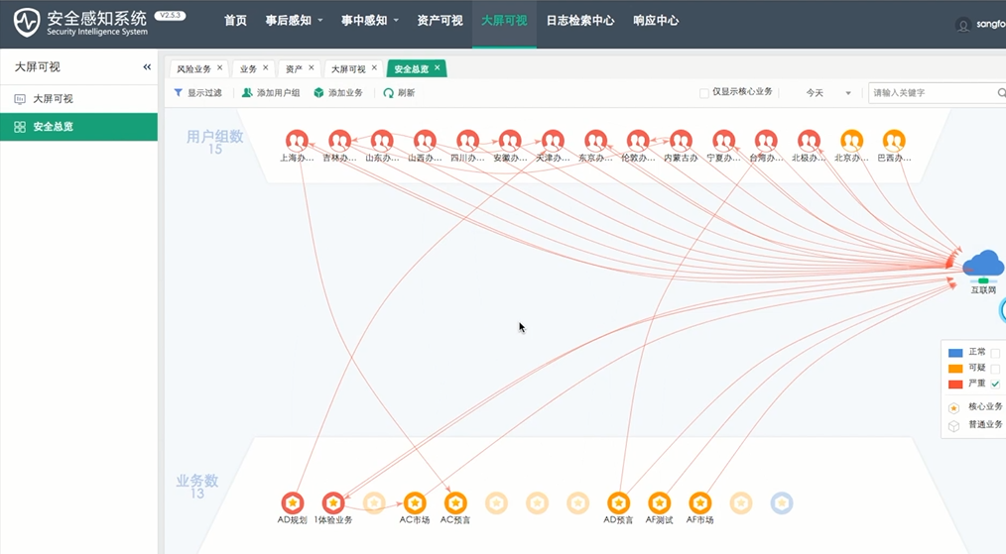
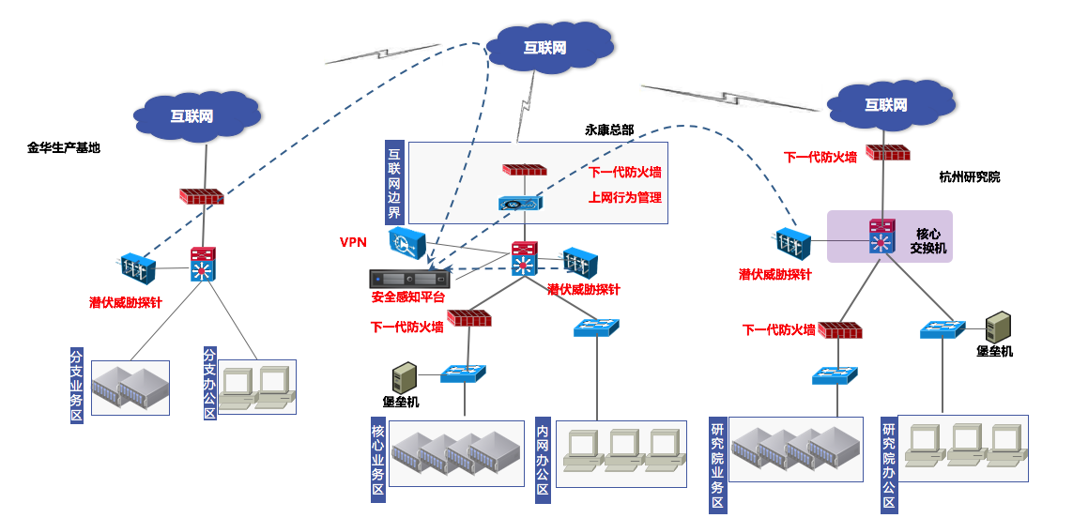
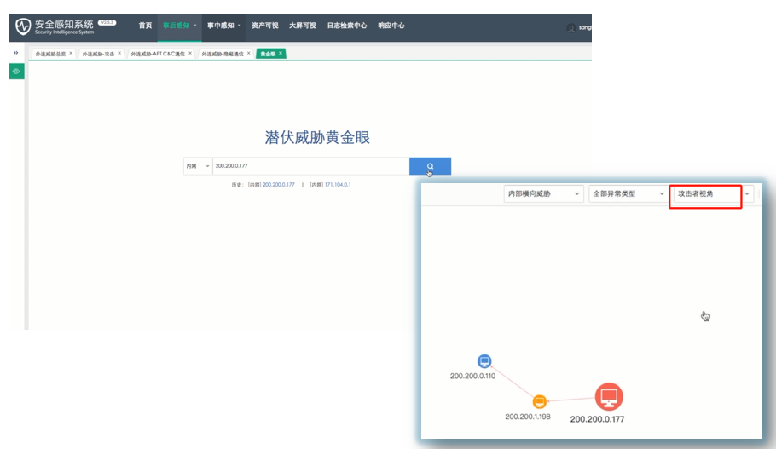
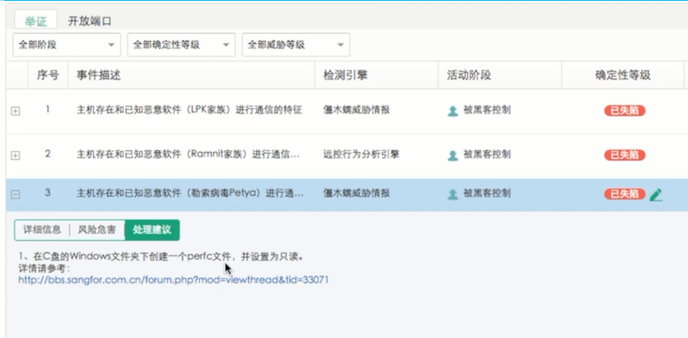
深信服安全感知平台分析
透视镜
溯源工具
产品定位
结合深信服安全体系集中呈现内网风险态势；
数据来源
探针、防火墙、上网行为管理等深信服安全设备；
优势
采用透视镜梳理核心业务风险状况；
探针具备威胁检测及轻微的漏扫能力；
溯源分析工具还原完整的攻击路径；
联动互联网社区论坛提供威胁处置建议；
不足
目前仅支持收集深信服设备日志；
无互联网威胁情报来源；
平台没有融合配置管理模块，需单独部署一套产品；
商业模式
产品+服务双盈利，深信服已具备强大的安服团队；
根据硬件规格定价，SIS和STA有多种规格供客户选择；
主要面向政府客户；
处置建议
方案组件
安全感知平台SIS
探针STA
Notes:
事前感知主要是针对内部资产的管理，以及配合漏扫对内部安全的初步评估
事中感知主要是对威胁事件的检测
事件感知主要是对失陷资产的判定以及溯源

Slide 17
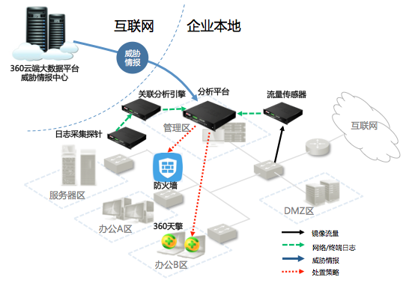
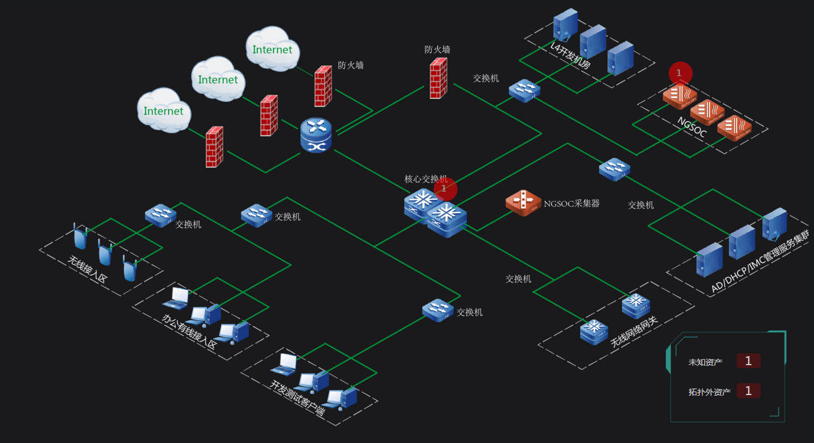
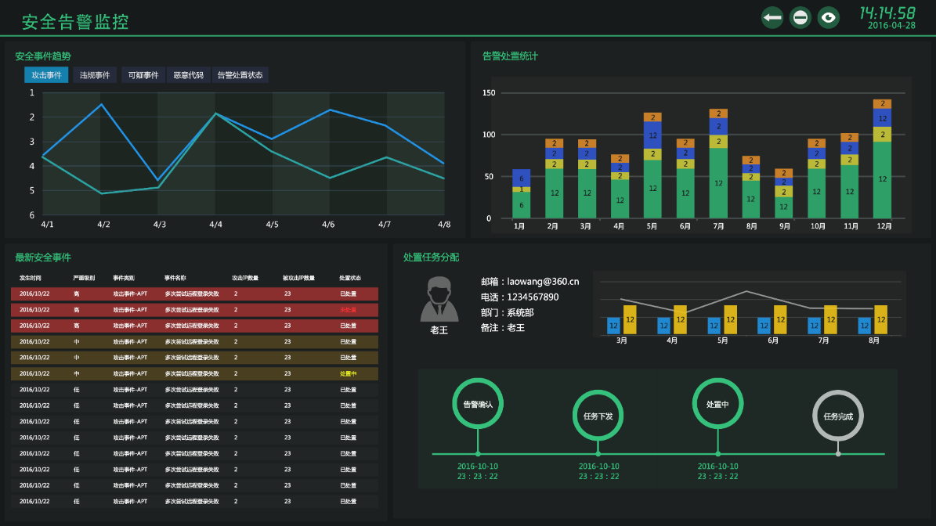
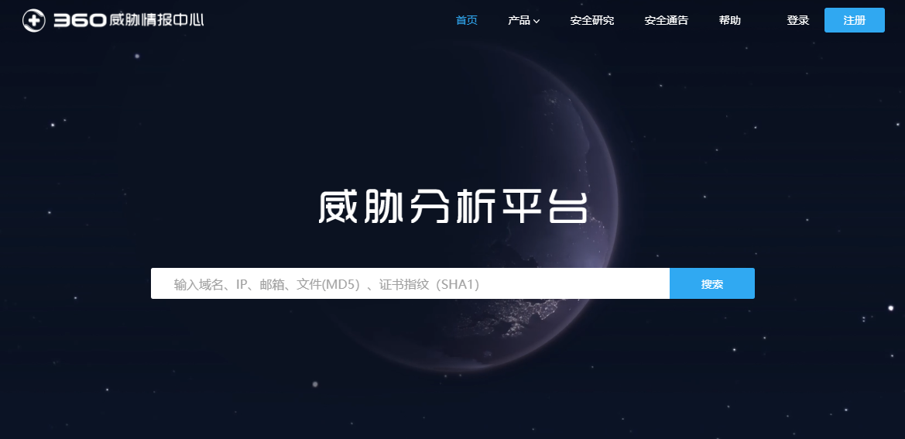
360态势感知与安全运营平台分析
全局拓扑展示
工单任务
产品定位
结合海量日志、互联网情报对内部风险、外部攻击的集中态势呈现；
数据来源
传感器、网络安全设备、路由交换设备、终端、数据库、snmp trap等；
优势
支持全局拓扑大屏展示；
日志收集范围广，兼容第三方日志并提供定制化服务，可在短时间内实现对新型日志类型的支持；
支持配置丰富的关联规则，与SIEM功能类似；
工单形式派放处置任务，联动防火墙和终端软件实现威胁处置；
云端威胁情报中心帮助客户了解威胁详情以及影响范围；
商业模式
目前靠产品盈利，后期会增加服务能力，360正在扩招安服团队；
根据方案定价，提供威胁情报、终端等模块供客户选择；
已有政府、金融、高校、运营商等多个行业客户；
云端情报中心
方案组件
分析平台
关联分析引擎
分布式日志采集器
流量传感器

Slide 18
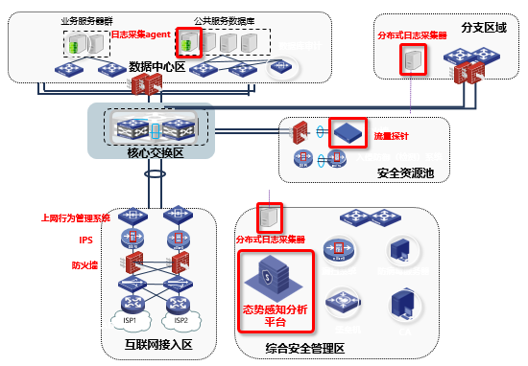
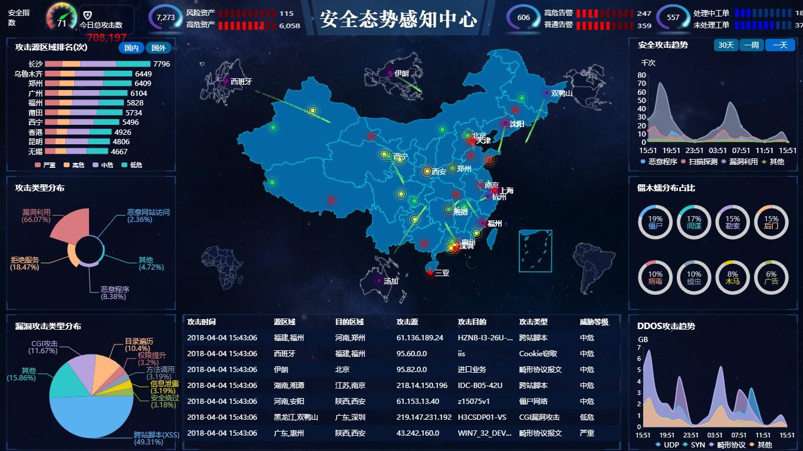
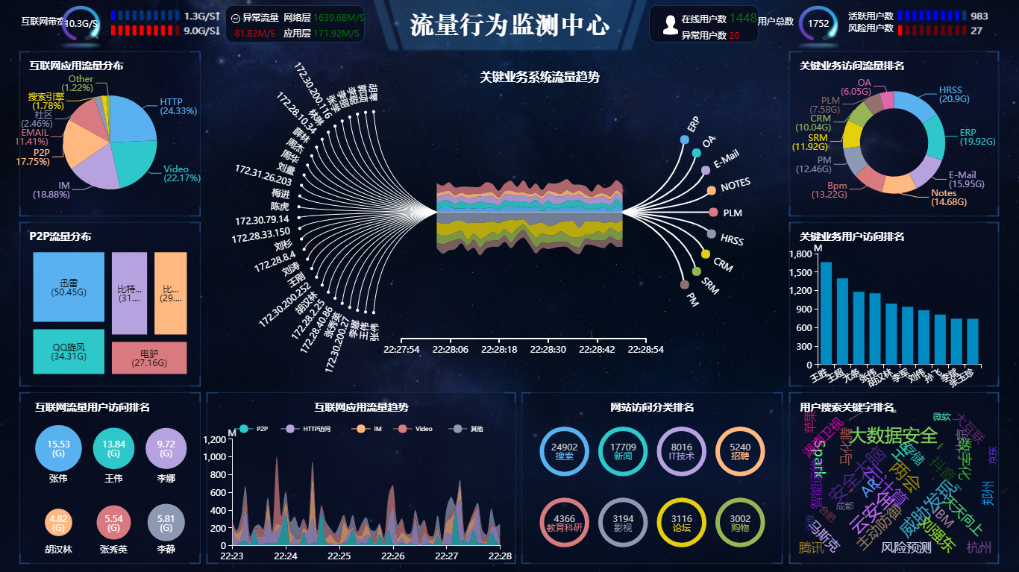
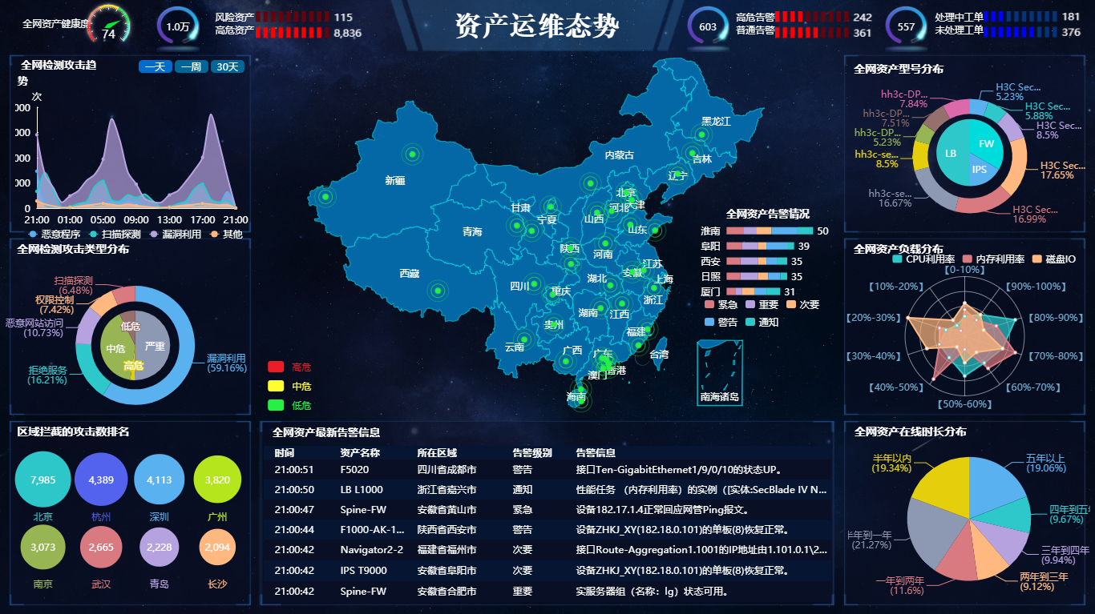
H3C态势感知系统分析
安全态势
流量态势
产品定位
对内部安全、流量、运维的集中管理和呈现；
数据来源
探针、网络安全设备、路由交换设备、终端、数据库、snmp trap等；
优势
平台模块划分明确，分为安全态势、流量态势、运维态势三大模块；
平台自身集成了配置管理和日志审计能力，无需另外部署同类产品；
融入智能的流量分析和行为分析技术；
不足
无互联网威胁情报来源；
商业模式
还未正式发布，目前仅在高校有过测试；
2017年态势感知大会中提到重点客户为高校；
运维态势
方案组件
态势感知分析平台
分布式日志采集器
流量探针
日志采集Agent

Slide 19
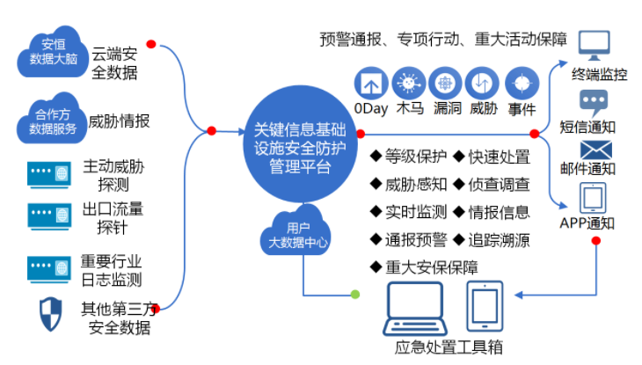
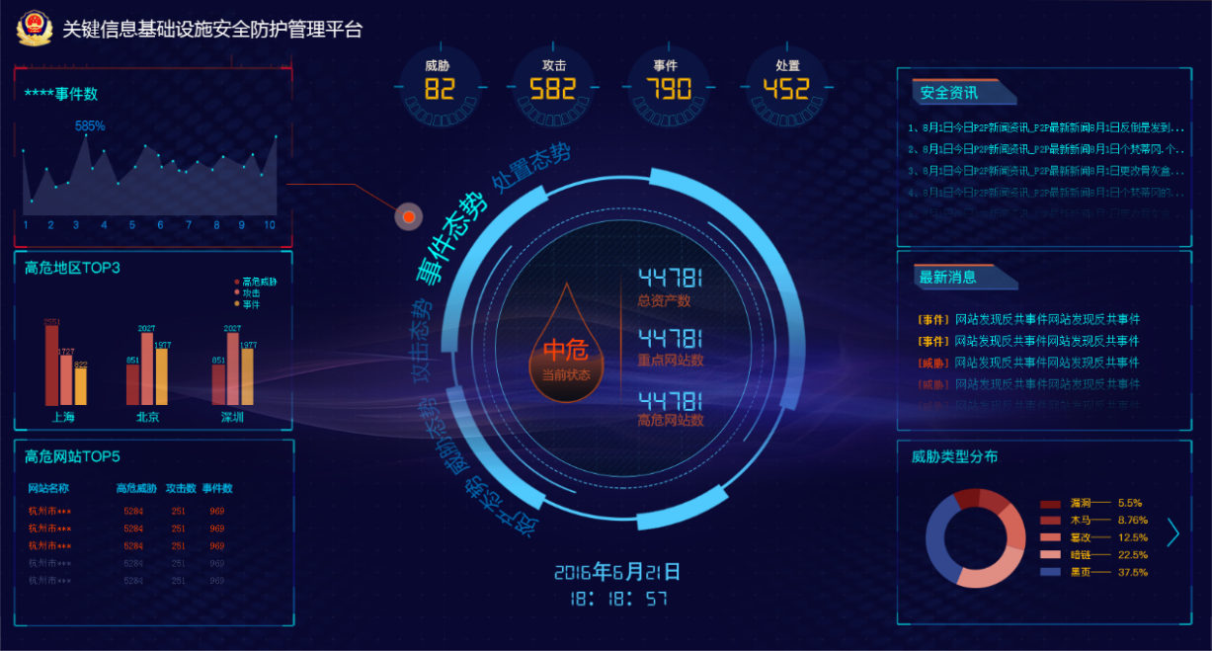
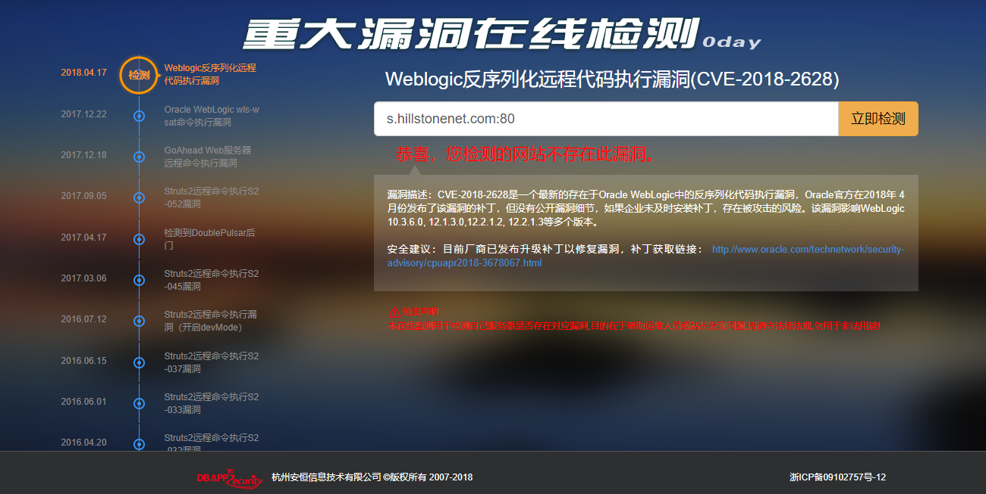
安恒安全防护管理平台
安全态势
漏洞检测系统
产品定位
面向政府、公安以及事业单位提供内网态势呈现；
数据来源
风暴中心、安恒网络安全设备、第三方设备、第三方系统；
优势
重要行业日志分析与参考；
联动移动app观察网络态势、下发威胁处置；
提供云端在线漏洞检测系统；
提供云端沙箱服务；
可联动等级保护检查工具箱提供等保检查报告；
不足
无配置管理；
商业模式
靠产品盈利；
靠方案定价，提供威胁情报、SaaS服务等模块供客户选择；
主要面向公安和政府客户；
方案组件
威胁探针
流量探针
风暴中心
安全防护管理平台

Slide 20
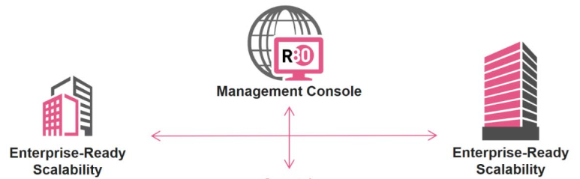
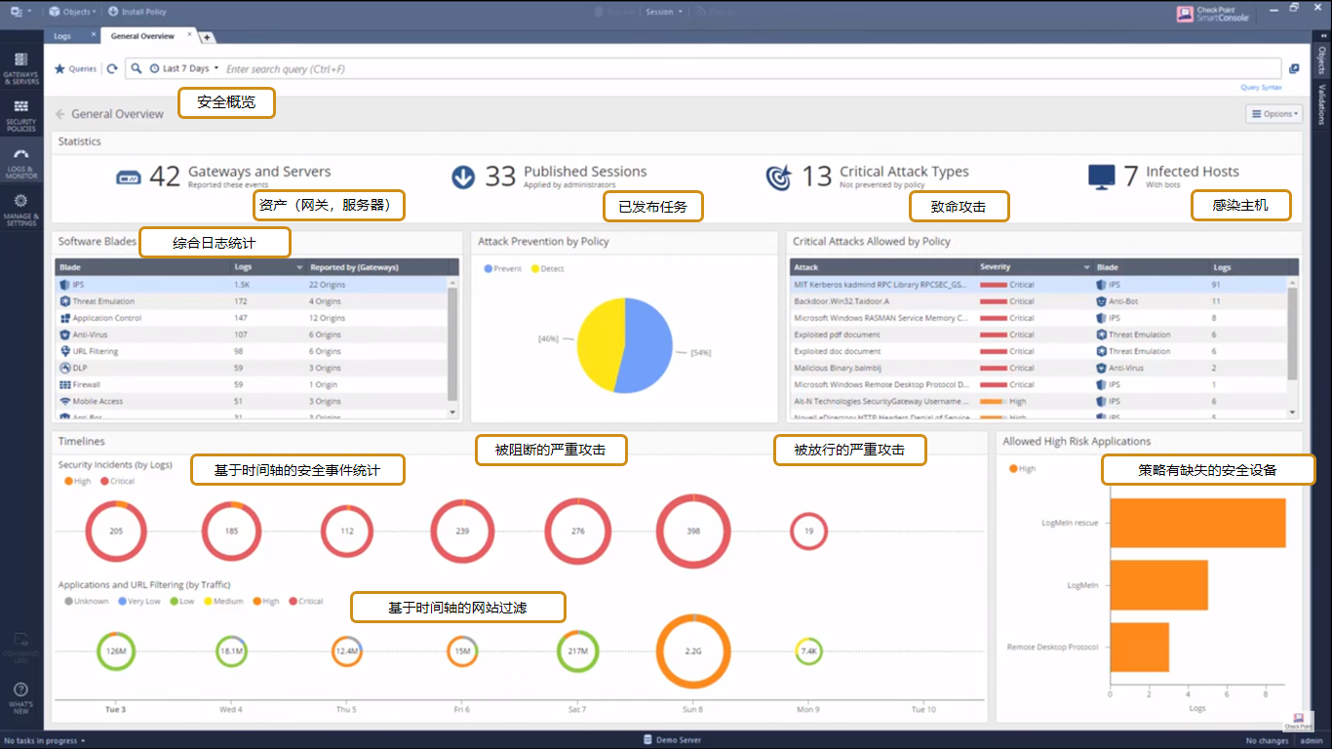
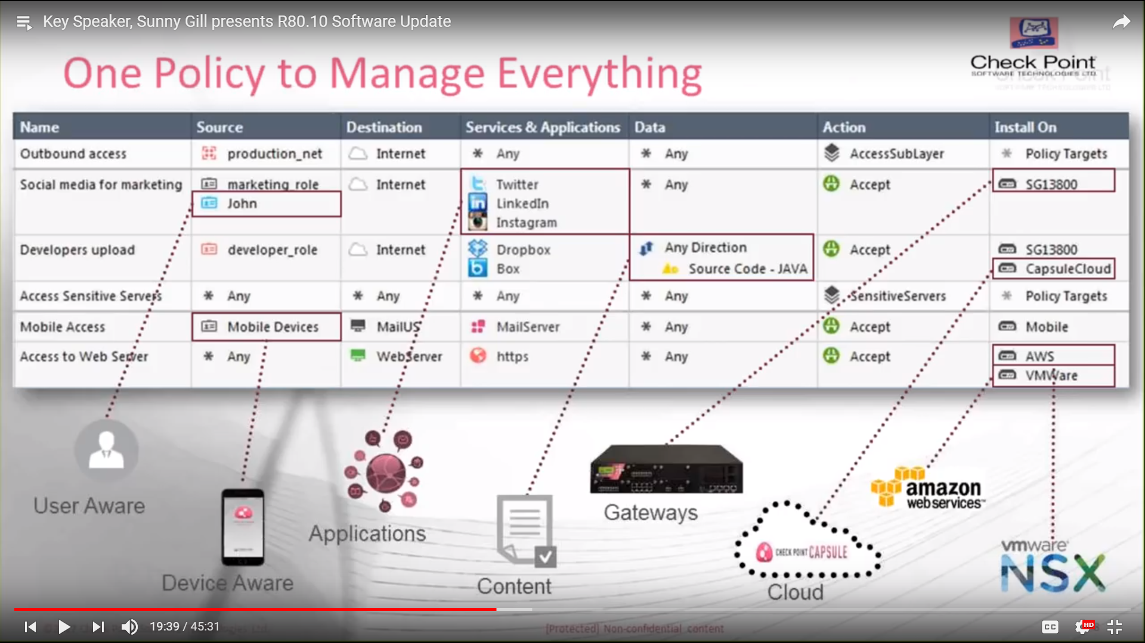
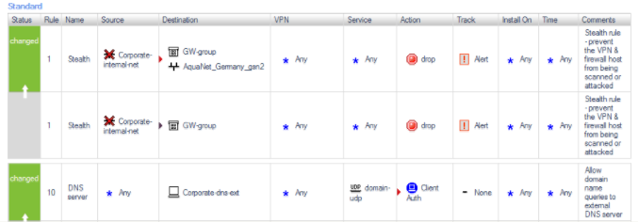
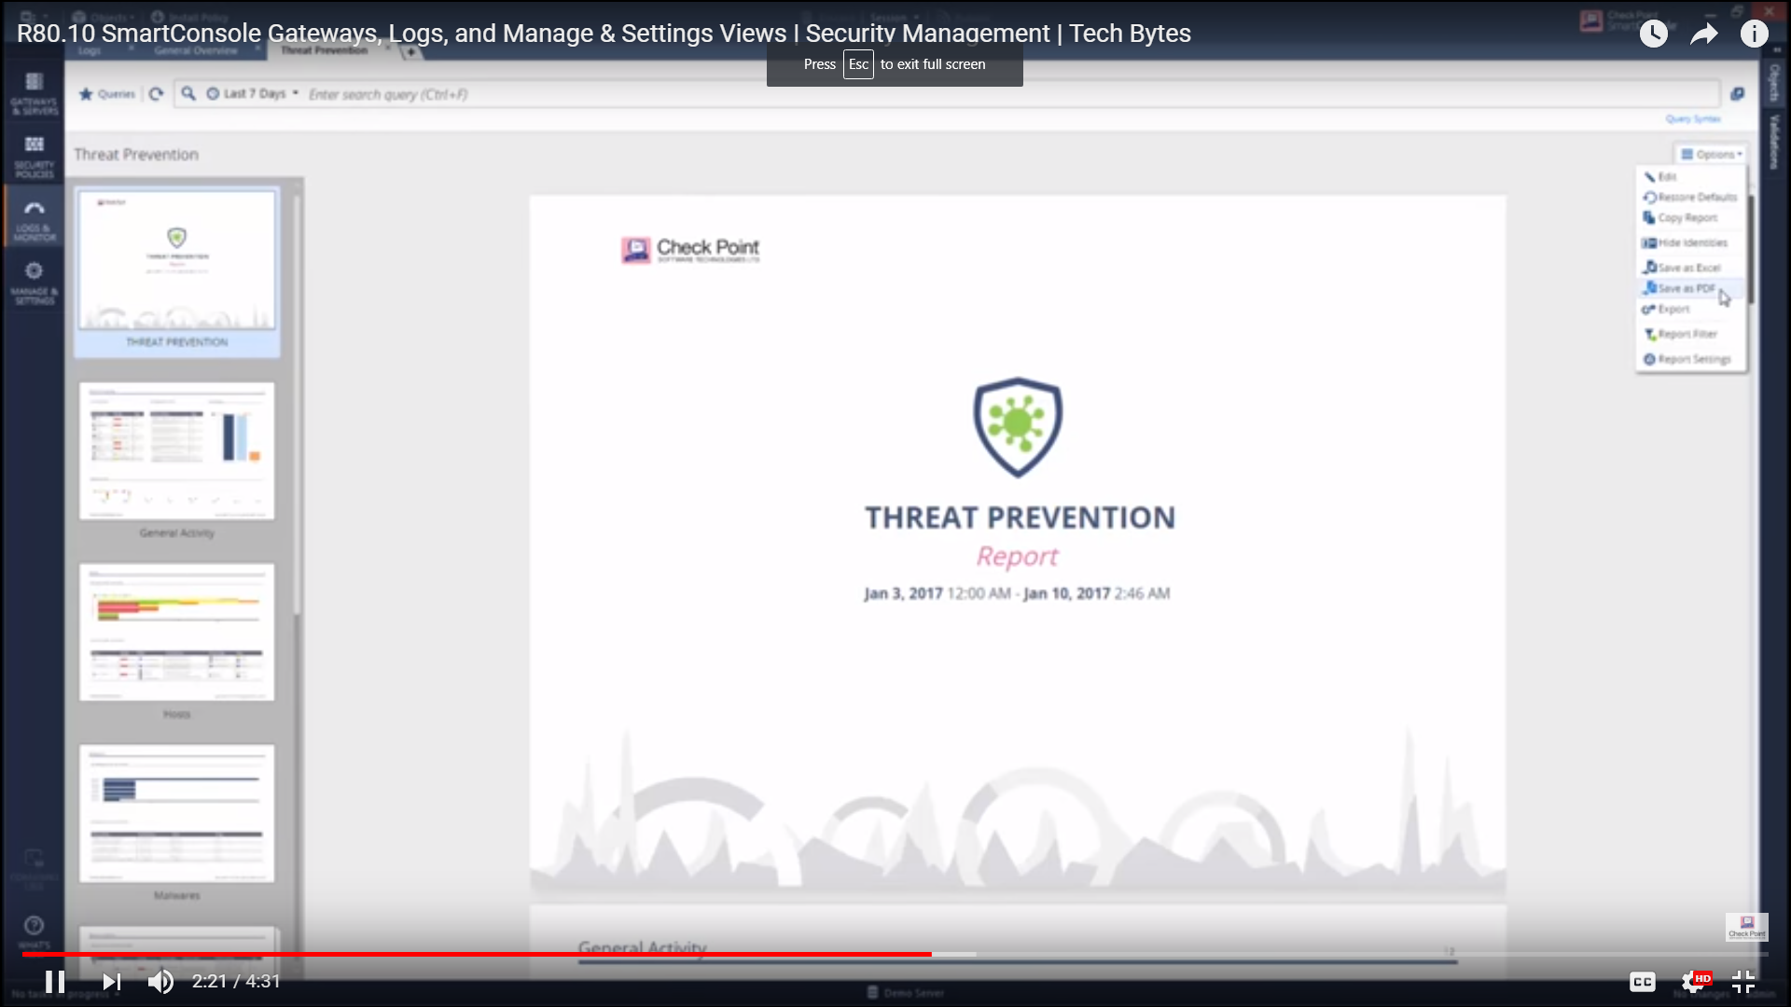
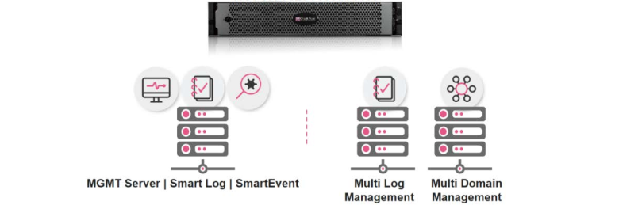
CheckPoint SmartCenter
DashBoard
产品定位
内网安全事件分析和配置管理；
数据来源
CheckPoint安全设备和第三方网络设备；
优势
软件刀片架构，模块化各组件，通过License授权；
支持根据关键字（安全域/应用等）搜索全局/私有策略；
支持策略变更记录；
可根据Log找出对应的策略，反之也可以；
Event不仅作为Log Server，还可关联海量事件；
SmartConsole可集中管理Management和Event；
报表支持在线预览和编辑；
不足
无态势呈现和行为感知层面；
商业模式
靠产品盈利；
根据硬件规格定价（管理能力），Management和Event有多款硬件规格；
面向全球各行各业客户；
策略配置
策略变更记录
在线报表预览
方案组件
Security Management
Smart Event
Smart Console

Slide 21
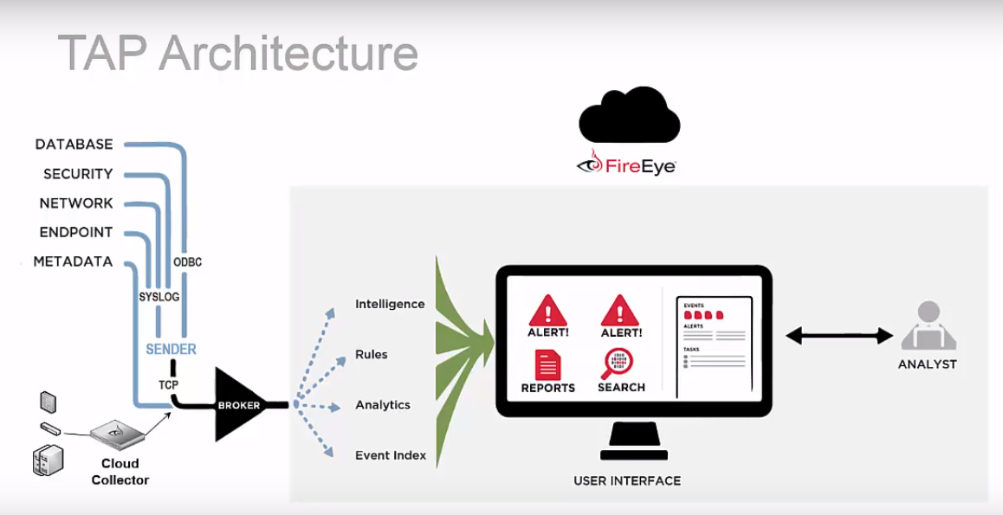
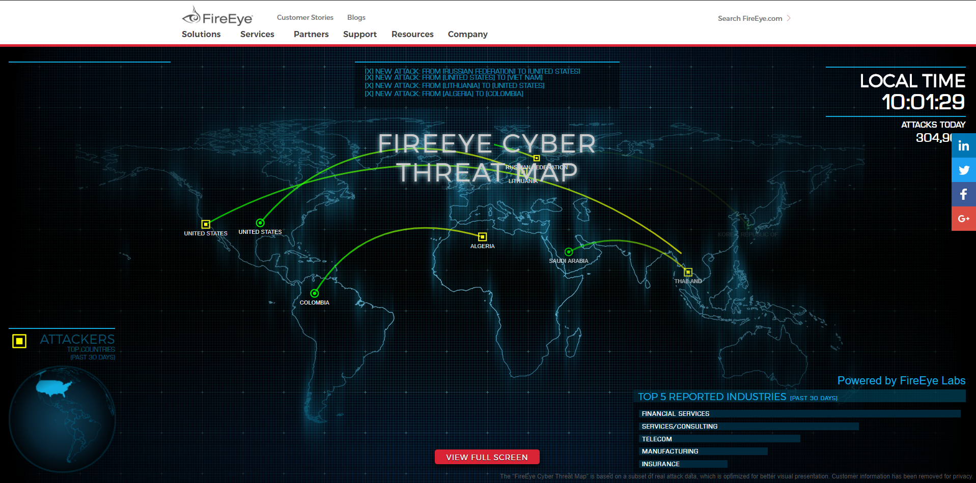
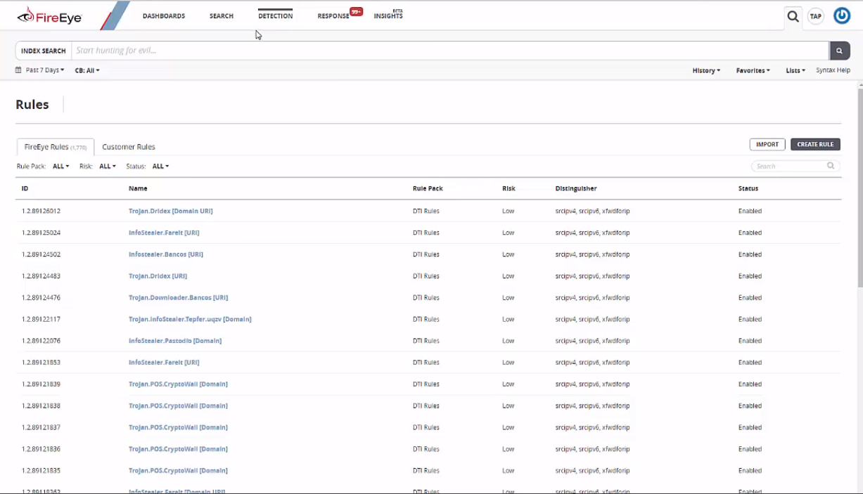
FireEye TAP ( Threat Analytics Platform )
威胁地图
关联规则配置
产品定位
APT、安全事件检测，偏向于SIEM；
数据来源
数据库、安全设备、网络设备、终端日志；
优势
扎实的APT攻击检测技术（MVX技术）；
全文检索（文本或者列式存储）；
信息详实，种类丰富，系统内部关联性很强；
不足
可视化呈现偏技术化；
高级功能的运用技术门槛偏高；
商业模式
产品+服务双盈利；
根据产品License定价；
客户来源主要为美国国内，有一定的背景支撑；
方案组件
Cloud Collector 基于云的收集器
TAP UI Mod 管理端
数据源设备（syslog ODBC ）
Broker通道

Slide 22
友商产品对比总结
 | 深信服 | 360 | H3C | 安恒 | CheckPoint | FireEye
产品定位 | 态势呈现+行为感知 | 态势呈现+威胁情报+SIEM | 态势呈现+行为感知 +SIEM | 态势呈现+行为感知+威胁情报 | 事件关联+配置管理 | SIEM
数据源 | 深信服安全产品 | 三方网络及安全产品数据+威胁情报 | 三方网络及安全产品数据 | 三方网络及安全产品数据+威胁情报 | 三方网络及安全产品数据 | 三方网络及安全产品数据
方案组件 | 平台+流量探针+安全设备 | 平台+分析引擎+流量探针+日志探针 | 平台+流量探针+日志探针 | 平台+流量探针+安全设备 | 平台+安全设备 | 平台+日志探针
差异化亮点功能 | 资产管理 业务互访透视镜 全局搜索及风险关系 | 自定义绘制网络拓扑 风险处理工单流程跟踪 日志关联分析 | NTA异常流量监测 用户行为画像 Web网站监测 | 重要行业参考 移动APP实时监测 漏洞检测系统 | VPN配置管理 策略变更对比分析 | 日志关联分析 支持三方产品数量
可视化呈现 | 分支机构视角 核心资产视角 外部攻击视角 | 资产风险视角 网络安全设备视角 互联网威胁视角 | 安全态势视角 流量监控视角 运维监控视角 | 威胁事件视角 资产风险视角 威胁处置视角 | 无大屏展示 | 安全管理视角
知识库 | 外部BBS知识库 | 威胁情报库 | 无 | 威胁情报库 | 无 | 无
日志审计能力 | 具备 | 具备 | 具备 | 具备 | 具备 | 具有
配置管理能力 | 需部署单品 | 需部署单品 | 平台内置 | 不具备 | 具备 | 不具备

Slide 23
学习&借鉴
核心功能
关联分析：具备丰富的预定义关联规则和自学习分析引擎，进行网络流量、日志的综合分析。
可视化呈现：区分不同态势视角，分为安全风险、流量监控和运维管理。要美观大方，但不要花里胡哨。
辅助功能
资产管理：IT资产的管理及安全风险的可视化呈现。
知识库体系：具备内部及外部的完整知识库体系。
配置管理：模块化融入配置管理，提供丰富的集中配置操作界面。
数据源
本地数据源：除了自身的安全设备的事件日志，第三方的流量日志数据是重要补充，综合的网络管理和分析能力是未来安全市场重要趋势。
互联网数据源：引入互联网威胁情报，挖掘流量、日志、事件与威胁热点的关联性，强化代入感。
部署方式
除了自身的安全设备，可以利用流量探针和日志探针，增强网络环境的渗透能力，同时易于扩展。

Slide 24
智·源产品规划
下一章节

Slide 25
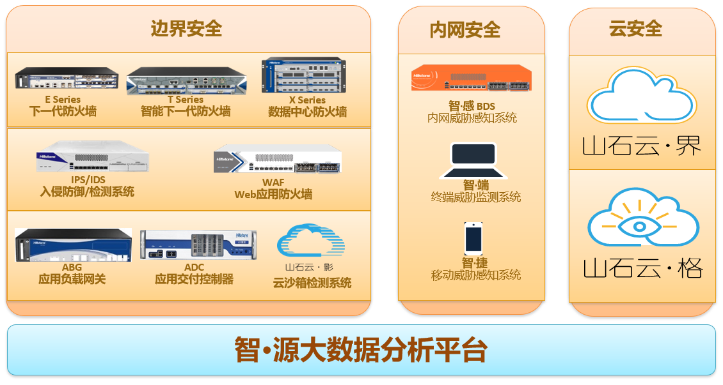
智·源—大数据分析平台
智·源—大数据分析平台
以成为山石全系安全产品的主控中心为发展目标
构建山石网科的全局安全态势感知平台
智·源核心功能
统一威胁关联分析
全局安全态势呈现
日志审计
配置管理
互联网威胁情报

Slide 26
智·源 入局对比
 | Hillstone 智·源 | 深信服 | 360 | H3C | 安恒 | CheckPoint | FireEye
产品定位 | 态势感知+配置管理 （SIEM 远景） | 态势呈现+行为感知 | 态势呈现+威胁情报+SIEM | 态势呈现+行为感知 +SIEM | 态势呈现+行为感知+威胁情报 | 事件关联+配置管理 | SIEM
数据源 | 山石安全产品 （三方网络 远景） | 深信服安全产品 | 三方网络及安全产品数据+威胁情报 | 三方网络及安全产品数据 | 三方网络及安全产品数据+威胁情报 | 三方网络及安全产品数据 | 三方网络及安全产品数据
方案组件 | 平台+分析引擎 +流量探针+日志探针 | 平台+流量探针 +安全设备 | 平台+分析引擎+流量探针+日志探针 | 平台+流量探针 +日志探针 | 平台+流量探针 +安全设备 | 平台+安全设备 | 平台+日志探针
差异化 亮点功能 | 关联分析 全网NTA异常流量 全网业务访问关系 恶意文件传播路径 | 资产管理 业务互访透视镜 全局搜索及风险关系 | 自定义绘制网络拓扑 风险处理工单流程跟踪 日志关联分析 | NTA异常流量监测 用户行为画像 Web网站监测 | 重要行业参考 移动APP实时监测 漏洞检测系统 | VPN配置管理 策略变更对比分析 | 日志关联分析 支持三方产品数量
可视化呈现 | 安全态势视角 流量监控视角 运维监控视角 | 分支机构视角 核心资产视角 外部攻击视角 | 资产风险视角 网络安全设备视角 互联网威胁视角 | 安全态势视角 流量监控视角 运维监控视角 | 威胁事件视角 资产风险视角 威胁处置视角 | 无大屏展示 | 安全管理视角
知识库 | 威胁情报库 | 外部BBS知识库 | 威胁情报库 | 无 | 威胁情报库 | 无 | 无
日志审计能力 | 具备 （融合HSA后） | 具备 | 具备 | 具备 | 具备 | 具备 | 具有
配置管理能力 | 具备 （融合HSM后） | 需部署单品 | 需部署单品 | 平台内置 | 不具备 | 具备 | 不具备

Slide 27
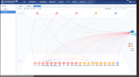
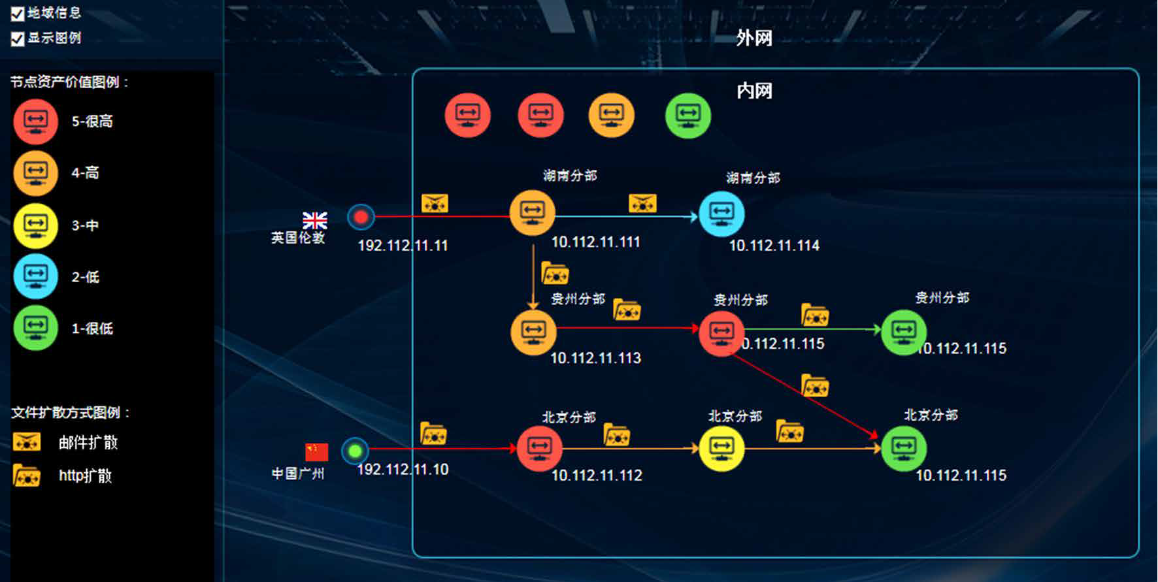
智·源 产品亮点
亮点一：
全网安全，流量，分支运维 三个角度，结合大屏呈现态势感知，加以日志审计实现 平台超融合
亮点二：
利用NTA技术，对全网的异常流量进行捕捉，呈现
深层次的流量可视化
亮点三：
全网资产互访，异常互访，看清高危内部威胁，和山石NGFW / BDS / IPS / IDS 联动，关联分析
亮点四：
全局视角，关联分析 异常文件，恶意文件的传播手段与路径，失陷主机清晰可见

Slide 28

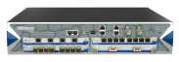






智·源部署场景
客户价值
全局安全态势感知，呈现客户全网的风险态势，挖掘孤岛信息的潜在价值
山石安全产品日志集中审计，查询，备份
山石安全产品集中管理，配置下发，特征库及Lic更新
INTERNET
分析平台云端控制中心
客户A
客户B
总部
iNGFW探针
区域分支
iNGFW探针
BDS探针
iNGFW探针
分析平台
BDS探针
DMZ
DMZ
分析平台
流量/日志探针
流量/日志探针
BDS探针
…
…
终端主机
终端主机
…
核心资产服务器
终端主机
核心资产服务器

Slide 29
智·源组件架构
互联网
云端智·源平台控制中心
第三方威胁情报
威胁响应处置
安全态势呈现
威胁情报
大数据分析
日志审计（融合HSA）
配置管理
（融合HSM）
智·源平台
数据预处理及分布式存储
流量探针
日志探针
Sysmon终端日志探针
数据源
山石网科全系安全产品
第三方网络及安全产品
终端主机

Slide 30
智·源功能架构
菜单项
可视化呈现
后台计算
功能配置
远景规划
新增特性
已有特性融合
安全态势呈现
智·源中心
集中管理
告警
报表
日志
系统
安全态势
流量态势
运维态势
操作日志
用户管理
全局安全评级
业务互访流量
全网区域告警
预定义关联规则
设备分级
预定义规则
预定义模板
系统日志
分布式部署
风险资产统计
应用流量分布
实时告警滚动
自定义关联规则
设备状态监控
自定义规则
自定义模板
威胁防护日志
系统管理
TOP风险资产
DDos流量趋势
告警事件趋势
关联结果数据
设备状态监控
告警回收站
内容审计日志
升级
风险资产变化趋势
P2P流量排名
告警事件分类
威胁处置链
第三方API
配置文件列表
流量日志
威胁事件趋势
区域出口流量
高危资产排名
设备配置
告警查询
报表计划
其他日志
许可证
异常互访流量透视镜
网站流量分类
风险终端
全局配置
告警统计
业务系统
第三方日志
诊断工具
全局威胁地图
业务流量
全网网络拓扑
漏洞扫描
日志备份
语言设置
设备告警统计
报表文件
威胁事件列表
用户-业务流量
安全威胁情报
SYSMON服务
关机
设备告警趋势
知识库管理
帮助
自定义态势
邮件通知

Slide 31
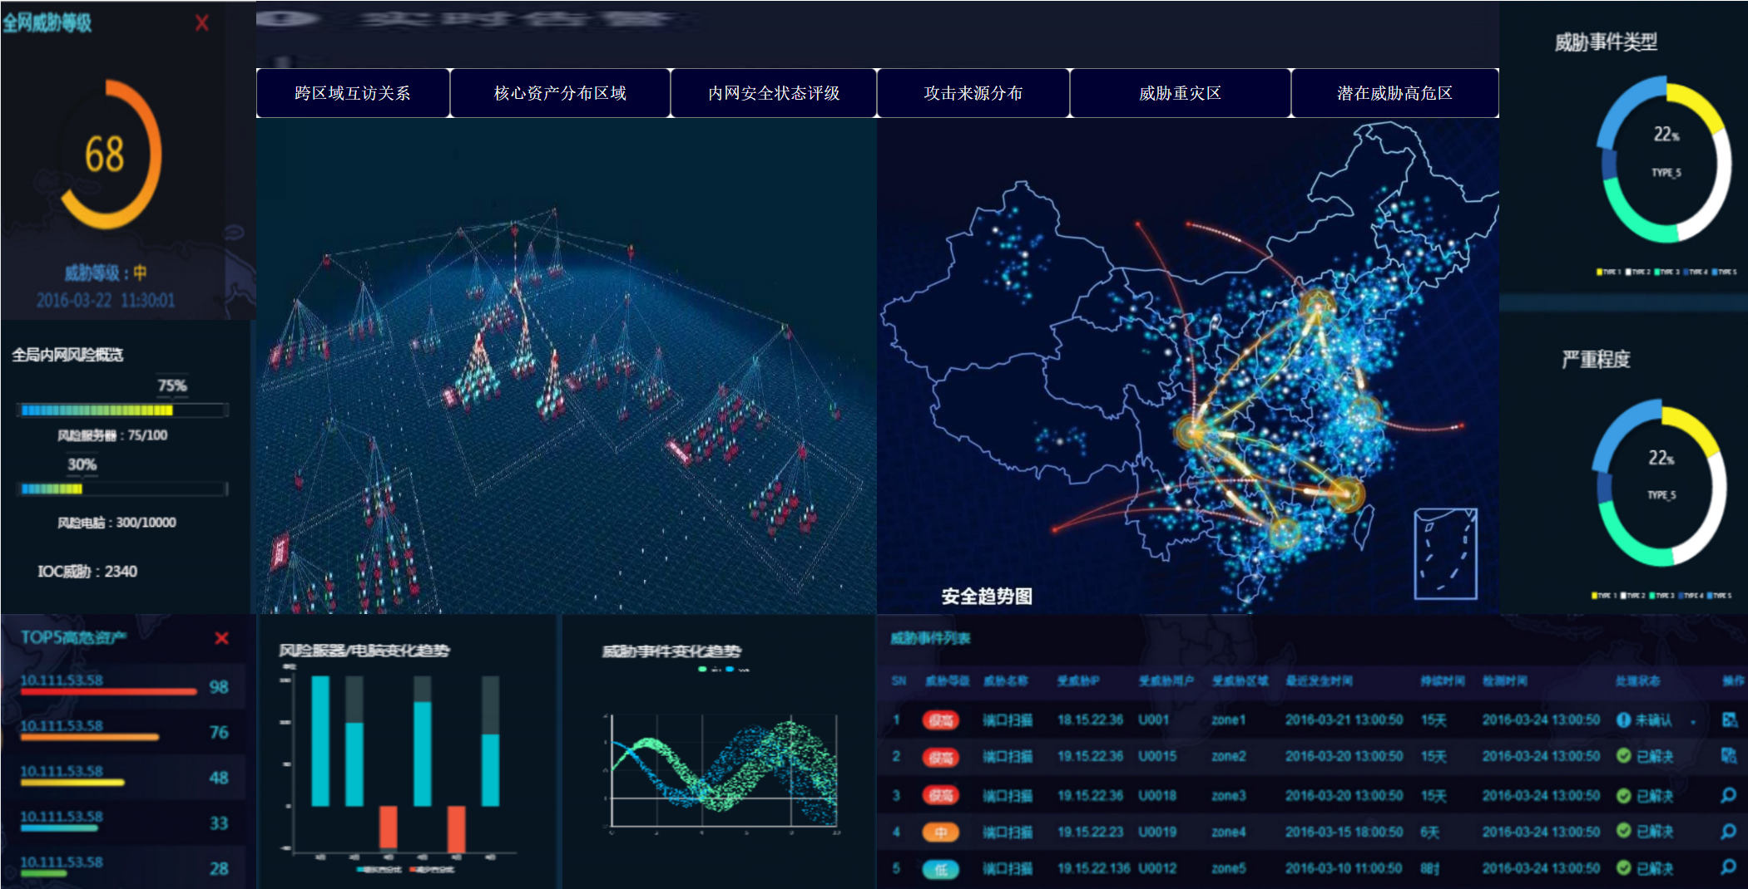
全局安全态势呈现
实施告警信息滚动呈现，主要呈现满足自定义规则的威胁事件信息。
描述：综合全部接入安全设备所监控的安全风险进行整体的安全评估，计算出全网的安全等级。
钻取：单点设备（分支机构，分支区域）的安全风险评估及评估描述。
动态滚动（可选配置停留、切换）具体描述如下：
业务互访：透视镜视图呈现夸设备（分支机构，分支区域）之间的网络互访关系。
资产分布区域：通过中国地图或世界地图呈现出主要资产的分布区域和数量信息。
内网安全状态评级：通过中国地图或世界地图呈现出单点设备（分支机构、分支区域）的安全监控评级。
动态滚动（可选配置停留、切换）具体描述如下：
攻击来源分布：通过世界地图呈现外部的攻击来源。
威胁重灾区：通过世界地图或中国地图呈现遭受外攻击的次数和严重程度。
潜在威胁高危区：通过世界地图或中国地图呈现潜在的威胁高危区域（风险趋势预测，通过遭受攻击区域和区域互联关联分析得出）。
威胁事件类型的分布和威胁事件严重程度的分布情况统计。
描述：全网监控的资产概况，及风险服务器的占比和风险主机的占比。
钻取：单点设备（分支机构，分支区域）的资产概览。
描述：“实时”威胁事件列表。
钻取： 威胁事件详细信息，关联分析结果、攻击路径、证据信息。
描述：风险服务器和主机的变化趋势。
钻取：长周期及可自定义配置周期的变化趋势。
描述：威胁事件的发生检测趋势。
钻取： 长周期及可自定义配置周期的威胁事件发生检测趋势。
描述：TOP5-10风险资产，区域-IP-风险指数。
钻取：该风险资产的详细信息。

Slide 32
智·源 5年战略 RoadMap
构建大数据分析平台框架
FW/BDS/IPS/IDS接入
事件综合关联分析
全局安全态势可视化
全局流量的态势
HSM&HSA的融合
全局运维的态势
建立云端控制中心
引入第三方安全威胁情报
基于情报的关联分析
互联网安全态势感知
山石安全管理中心 iSOC
集 数据，运维，服务一体
联动/协同防御体系，自动化的安全策略响应
知识库体系，提供情报服务
SIEM方向，支持多家厂商设备的安全信息
标准化的南向接口与北向接口
集成漏扫，主动防御
数据分析平台
定位：基于安全数据的威胁分析、可视化
形成 安全态势，流量态势，运维态势的集中呈现
目标市场：政府、金融、大型企业
山石安全管理中心 iSoc
定位：集态势感知、配置管理、日志审计、业务审计、威胁情报，漏扫等模块一体的融合产品
目标市场：政府、金融、高校、大型企业
HSM、HSA退市
态势感知方案
目标市场：政府
价值：威胁态势呈现、运维分析
组件：防火墙、运维平台
威胁及风险处置方案
目标市场：大型企业、高校
价值：风险识别、风险预警、威胁处置
组件：防火墙、运维平台、探针
软件功能
产品线
方案
2018年
2019年
2020年
2021年
2022年
Notes:
RestAPI标准化（创建NGFW、

Slide 33
智·源产品 Roadmap
自主研发
Phase 1
Phase 2
FCS：2018年12月
Phase 3
FCS：2019年12月
Phase 4
FCS：2021年12月
第三方合作：aella data
从安全态势呈现切入
多方面融合 – 联动防御
山石智能安全管理中心
E/X/T 系列
接入AellaData
安全态势
流量态势
运维态势
态势感知
BDS/IPS/IDS
产品接入
关联分析
融合HSM
设备管理, 下配置
特征库, Lic管理
HSM融合
AellaData
功能按需响应
融合HSM
监控,告警规则
智·源
数据分析平台
使用 AellaData
OEM 成演示平台
HSA融合
融合HSA
日志审计
威胁处置链
报表
第三方
威胁情报
第三方威胁情报
安全运营中心
产品（技术）与运维服务（人）结合
联动防御
集成漏洞扫描
主动防御
安全管理中心
知识库
SIEM方向
支持国内主流厂商
标准化syslog,snmp
硬件设备
软件
硬件设备
软件
安全服务
产品形态

Slide 34
智·源功能需求列表（安全态势感知）
模块 | 子模块 | 描述 | 优先级 | 阶段
接入设备 | 数据来源 | 前期接入 E/T/X 系列防火墙， 后续把 BDS / IPS / IDS 接进来 | H | P1-2
首页 | Dashboard | 仪表盘是数据分析平台依据至今收集的全网安全信息，呈现的全网威胁等级，风险概览，高危资产，风险变化趋势，威胁事件变化趋势，威胁重灾区，安全事件严重程度分析，跨区域互访关系，内网安全状态评级，实时安全攻击事件等高关注度内容。 | H | P2
安全态势感知 | 全网风险评级 | 描述：综合全部接入安全设备所监控的安全风险进行整体的安全评估，计算出全网的安全等级。 钻取：单点设备（分支机构，分支区域）的安全风险评估及评估描述。 | H | P2
 | 风险资产统计 | 描述：全网监控的资产概况，及风险服务器的占比和风险主机的占比。 钻取：单点设备（分支机构，分支区域）的资产概览。 | H | P2
 | 高危资产 | 描述：TOP5-10风险资产，区域-IP-风险指数。 钻取：该风险资产的详细信息。 | H | P2
 | 风险资产变化趋势 | 描述：风险服务器和主机的变化趋势。 钻取：长周期及可自定义配置周期的变化趋势。 | H | P2
 | 威胁事件趋势 | 描述：威胁事件的发生检测趋势。 钻取： 长周期及可自定义配置周期的威胁事件发生检测趋势。 | H | P2
 | 异常互访流量透视镜 | 业务互访：透视镜视图呈现跨设备（分支机构，分支区域）之间的网络异常互访关系。 | H | P2

Slide 35
智·源功能需求列表( 流量态势 )
模块 | 子模块 | 描述 | 优先级 | 阶段
安全态势感知 | 全局威胁地图 | 通过世界地图或中国地图呈现潜在的威胁高危区域（风险趋势预测，通过遭受攻击区域和区域互联关联分析得出）。 | H | P2
 | 威胁事件列表 | 描述：“实时”威胁事件列表。 钻取： 威胁事件详细信息，关联分析结果、攻击路径、证据信息。 | H | P2
 |  |  |  | P2
 | 攻击来源分布 | 通过世界地图呈现外部的攻击来源。
 |  |  |  | P2
 | 威胁重灾区 | 通过世界地图或中国地图呈现遭受外攻击的次数和严重程度。
流量态势感知 | 用户访问业务系统流量 | 用户访问关键业务系统的流量趋势，以及用户，业务系统对应关系 | H | P2
 | 应用流量分布 | 全局，分支机构，单点设备的应用流量分布 | H | P2
 | P2P流量 | P2P流量的排名与分布 | H | P2
 | 区域出口流量 | 分支机构访问互联网流量的趋势 | H | P2
 | Ddos流量 | Ddos攻击流量的趋势 | H | P2
 | 异常互访流量透视镜 | 通过预定义的模型，透视镜视图呈现跨设备（分支机构，分支区域）之间的异常互访流量 | H | P2

Slide 36
智·源功能需求列表( 运维态势 )
模块 | 子模块 | 描述 | 优先级 | 阶段
流量态势感知 | 网站流量分类 | 网站分类流量 | H | P2
 | 业务系统流量 | 业务系统的流量排名 | H | P2
 |  |  |  | P2
运维态势感知 | 告警概况 | 全网业务系统的健康评分，选定时间范围内的告警总数，高危告警总数，存在风险与高危风险的业务系统数 | H
 |  |  |  | P2
 | 全网部署结构 网络拓扑 | 以地图、网络拓扑图的形式，展示关键资产的网络部署 | H
 | 告警区域分布 | 以地图的形式呈现告警分布的区域，且每区域不同告警等级的数量分布 | H | P2
 | 实时告警事件 | 以滚动告警事件的方式呈现告警信息，并钻取该告警事件的详细信息 | H | P2
 | 告警事件 分类与趋势 | 按照不同的告警分类，呈现百分比，并钻取一类告警事件的列表 按照告警事件生成的不同事件，反应当前网络的安全健康度 | H | P2
 | 核心业务服务器 | 定义并呈现核心业务服务器的总体运行情况，历史运行趋势 | H | P2
 | 安全设备 详细监控 | 根据部署结构，网络拓扑图，呈现 安全设备的数量，类型，区域， 每个设备的健康状态，包括cpu,mem, disk, 网络状态 | H | P2
 | 系统管理运维 | 系统管理员登录系统的频率，周期，以及主要管理行为的记录 | H | P2

Slide 37
智·源功能需求列表( P3阶段的主要功能 )
模块 | 子模块 | 描述 | 优先级 | 阶段
HSM & HSA 融合 | HSM融合 | 融合设备管理，配置下发，设备监控，特征库下发，系统管理 主要功能模块 | M | P3
 | HSA融合 | 融合日志审计模块，包括备份，查询 | M | P3
 |  |  |  | P3
第三方 安全威胁情报 | 第三方情报库 拉取 | 与第三方的安全威胁情报中心联动，使用Token信息联动，拉取数据 | M
 |  |  |  | P3
 | 威胁情报库关联规则 | 使用预定义，或自定义己方数据与威胁情报中心关联的信息 | M
 | 威胁情报聚合 | 使用多源威胁情报聚合 | M | P3
 | 威胁情报统计查询 | 利用威胁情报，对联动后的安全信息附加信誉度，可信度，及情报相关统计 | M | P3
联动防御 | 联动 | 根据安全威胁事件，具备单点发现高危事件后，全网自动推送安全策略，及升级最新特征库 | M | P3
报表 | 报表 | 基于全网安全，可多维度，多分支，多业务等 可选择的生成用户报表 | M | P3
知识库 | 云端知识库 | 各类安全事件，威胁情报的知识体系，用户获取安全咨询的渠道，后期加入推送安全漏洞公告等能力 | L | P3
Sysmon | sysmon | 集成Sysmon终端日志探针 | M | P3

Slide 38
智·源 概要回顾
目标市场
目标客户：政府、金融、大企业、高校；
主要目标
通过P2的版本，从安全态势，流量态势，运维态势三维一体初步构建公司大数据分析平台；
使数据分析平台能对防火墙，BDS，IDS/IPS的安全信息进行关联分析；
帮助销售挖掘政府企业 安全态势呈现方面的商机；
发布时间
期望发布时间2018年12月底

Slide 39
智·源 销售预估
下一章节

Slide 40
HSM&HSA历年销售回顾

Slide 41
智·源 未来的销售预估
智·源数据分析平台在2018年底产出第一个销售版本，建立第一个样板点.
2019年是Hillstone 智·源的第一个融合版本，预计销售额800w.
2020年 ~2022年，随着产品功能不断完善，稳定，HSM&HSA的销售额都会通过智·源 承接过来，同时安全威胁情报，联动防御等体系建设起来，到2022年，预计销售额达到5000w.

Slide 43
市场规模预期
~2020，
预计50-100亿人民币
~2020，预计30.3亿美元
SOC市场
中国-2016，
10.5亿人民币
SIEM市场
全球-2017，
23.1亿美元
中国-2017，
3.17亿人民币
聚焦于客户网络安全、流量、运维态势管理、呈现、感知的产品市场空间
其他市场
数据来源：安全牛SOC市场调研报告
行业客户
自建平台
云端平台
数据来源：2017年Garnter市场报告
Notes:
2016年，SIEM全球销量达到了21.7亿美元，在所有细分市场中，属于很高增速的市场
到2020年，75%的SIEM将采用大数据技术作为其内核，同时广泛借助数据建模去提升威胁检测的能力
SIEM已经是一个成熟市场，但这个市场依然活跃：客户需求在变化，市场格局在变化，技术革新也在不断重塑SIEM自身
SIEM——Garnter
当前SOC市场规模约10亿元左右，预计到2020年，市场规模将提升到50-100亿元
预计到2020年，以数据和情报驱动的新一代SOC中心的市场占有率将从现在的5%提升到50% SOC建设对企业业务的影响是非常重要和关键的，投入也较为巨大。企业一旦决定投入SOC建设就希望尽快见效，并将持续运营
SOC——安全牛
态势感知在SIEM和SOC的基础上，进一步解决部署、管理、运维成本、计算能力弱的问题。
将可能会逐步取代SOC和SIEM的行业市场。

Slide 44
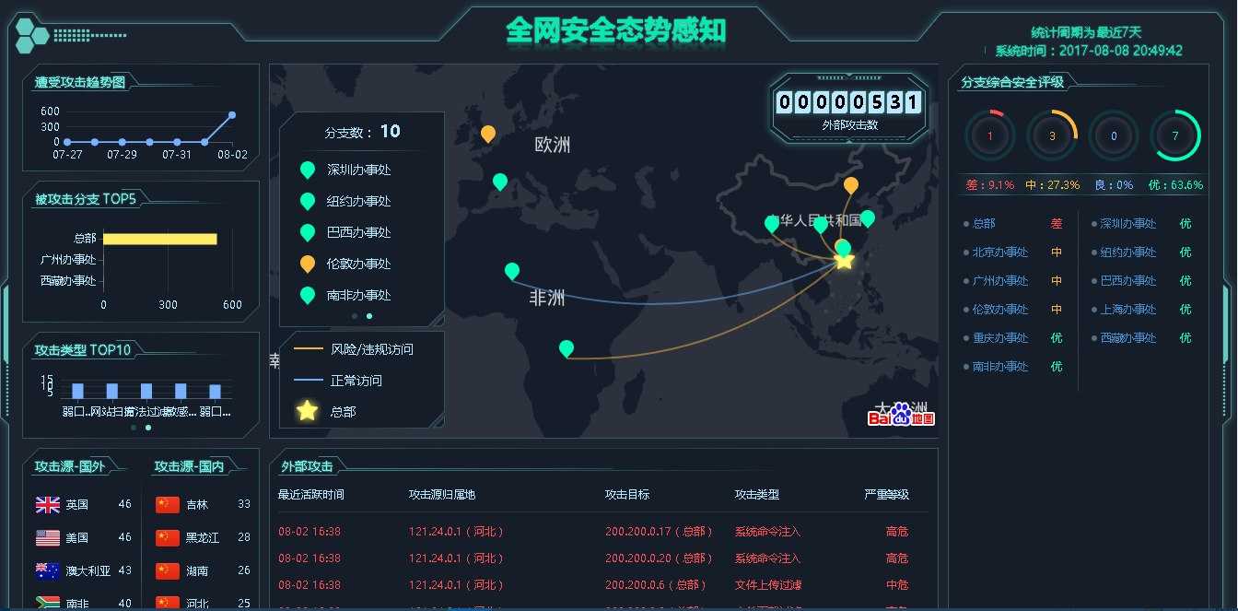
大屏展示—深信服
1、全球办事处分布及各分支风险状况
2、互访风险关系数据来源为内网互访流量
3、需要配置分支—分支内配置业务和内网主机网段
1、数据来源为外部威胁事件
1、对各分支风险等级评估
1、国内外攻击源TOPN
1、展示实时的外部攻击
2、数据来源为外部威胁日志

Slide 45
透视镜—深信服
数据来源为探针Netflow日志
内网网段
核心业务

Slide 46
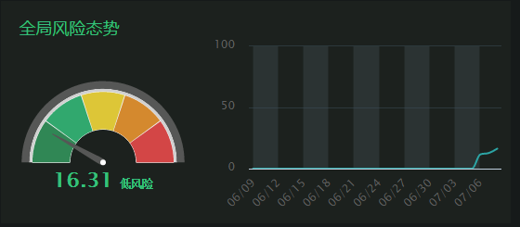
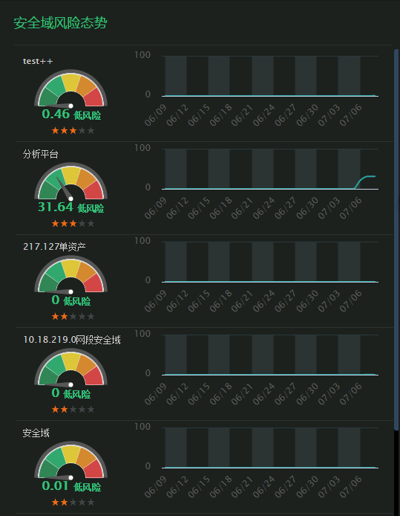
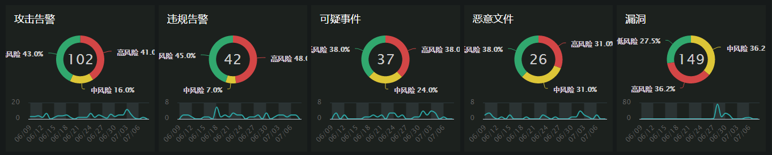
大屏展示—360
1、全局、各安全域风险状况
2、需配置安全域
1、手工绘制拓扑图
2、导入背景图片
3、将资产拖至相应位置
1、威胁事件统计分类
2、数据来源为全网威胁事件和关联分析事件

Slide 47
大屏展示—H3C
1、全球地图攻击源/目展示
2、数据来源为实时的外部攻击事件
1、按攻击发生次数对攻击源区域排名
2、可选择国内/外切换
1、以时间维度展示攻击趋势
2、周期可选择天/周/月
1、按百分比对攻击类别进行统计
2、数据来源为全网安全事件
1、僵木蠕分类统计
2、数据来源为AV检测事件
1、1天内的DDOS攻击变化趋势
1、漏洞攻击类型的百分比统计
1、实时安全事件
2、来源为外部威胁事件日志

Slide 48
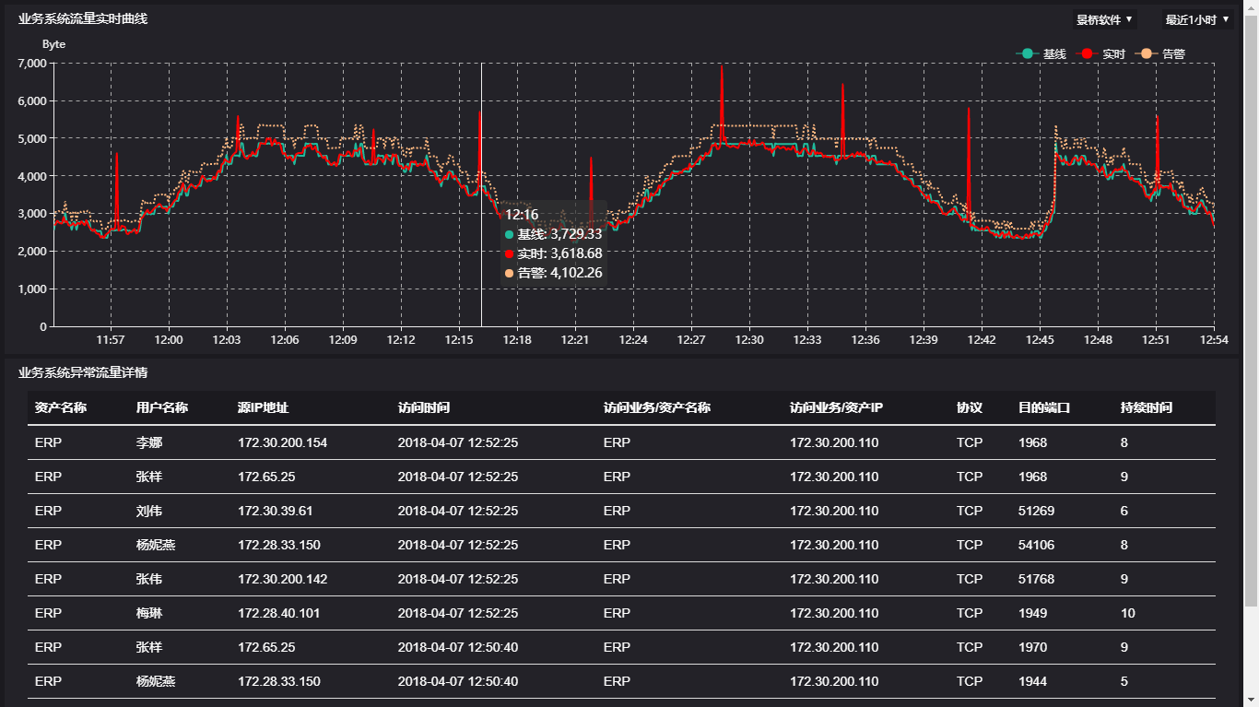
NTA—H3C
选择业务系统和周期
数据来源为流量探针的Netflow日志
NTA技术，超出警戒值视为异常
罗列出每次异常访问事件

Slide 49
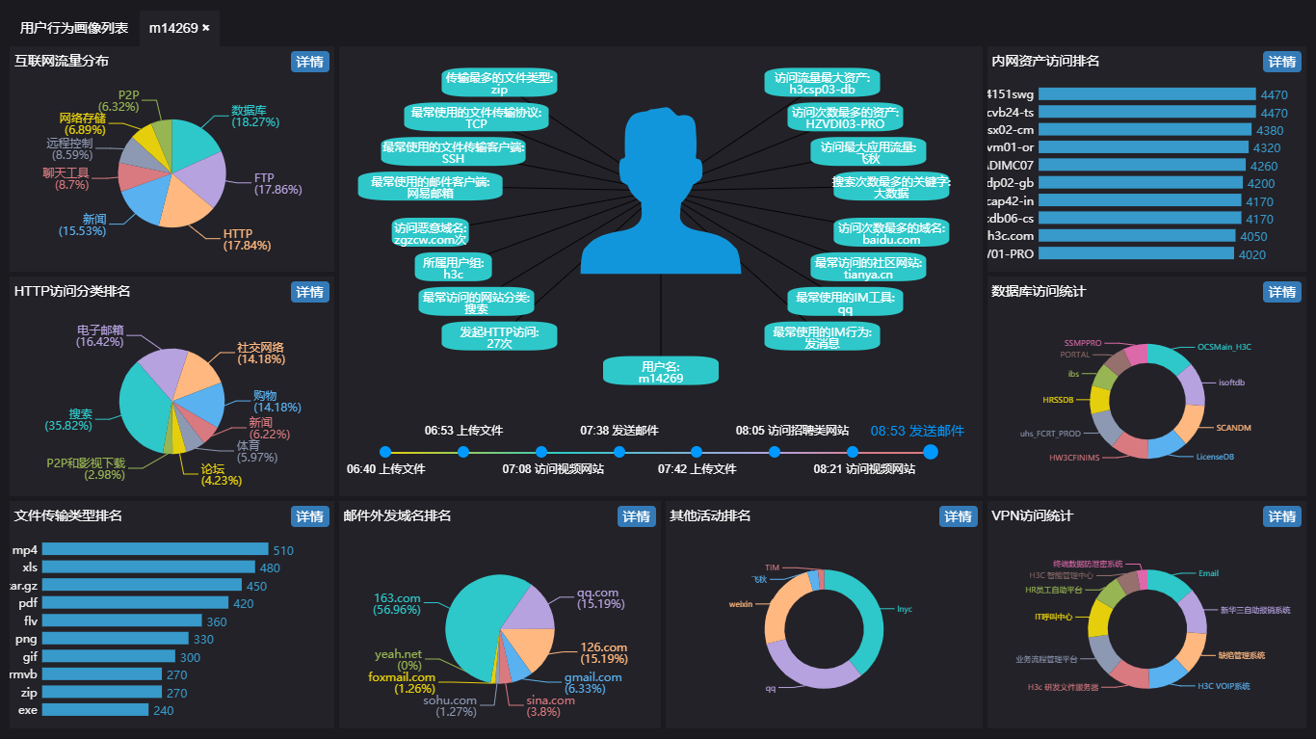
用户行为分析—H3C
1、用户画像
2、实时行为
3、数据来源为上网行为日志和URL日志

Slide 50
智·源 Overview
目标市场
目标区域：全球山石安全产品客户
目标客户：部署山石安全产品的政府、金融、教育、大型企业的行业客户
主要目标
提供综合关联分析及全局态势感知的解决方案。
融合HSM、HSA的主要能力，满足部署多类型、多台山石安全产品客户的集中管理及审计需求。
配合产品销售，挖掘潜在的市场空间，应对友商方案型项目的竞争压力。
发布时间
期望发布时间2018年12月底

Slide 51
市场规模预期
2016年，SIEM全球销量达到了21.7亿美元，在所有细分市场中，属于很高增速的市场
到2020年，75%的SIEM将采用大数据技术作为其内核，同时广泛借助数据建模去提升威胁检测的能力
SIEM已经是一个成熟市场，但这个市场依然活跃：客户需求在变化，市场格局在变化，技术革新也在不断重塑SIEM自身
SIEM——Garnter
当前SOC市场规模约10亿元左右，预计到2020年，市场规模将提升到50-100亿元
预计到2020年，以数据和情报驱动的新一代SOC中心的市场占有率将从现在的5%提升到50% SOC建设对企业业务的影响是非常重要和关键的，投入也较为巨大。企业一旦决定投入SOC建设就希望尽快见效，并将持续运营
SOC——安全牛
态势感知在SIEM和SOC的基础上，进一步解决部署、管理、运维成本、计算能力弱的问题。
将可能会逐步取代SOC和SIEM的行业市场。

Slide 52
全局态势感知—关联分析实例
数据支撑
后台分析
可视化呈现
基于风险主机/服务器的占比情况、威胁事件发生的数据和频率，多个内网之间的横向扩散程度等信息进行综合判断
监控及失陷主机/服务器统计数据，
威胁事件数据，夸内网访问和攻击数据等
整体安全态势评级，分为严重风险、高风险、中风险、低风险、无风险
基于威胁行为的源目的、时间、位置、攻击阶段等多维度进行进行关联分析，还原威胁事件的攻击路径
基于外部的攻击信息、内网扫描攻击行为、发生时间等信息，关联分析发现内网风险源头和重点攻击目标
威胁行为的源目的、时间、位置等信息
威胁事件-攻击路径还原
受外网攻击对象、BYOD威胁行为、内网扫描扩散威胁行为等信息
资产风险-威胁源
资产风险-关键性攻击目标
终端异常进程及PE文件、异常网络应用、异常网络访问等异常行为
采用DGA算法、Fast-Flux技术检测C&C连接，基于相关行为进行进行机器学习，建立行为模型，以发现潜在的C&C连接和控制中心
资产风险-证据链
风险主机/服务器的证据恶意PE文件、可疑进程、可疑网络行为
结合网络攻击路径和相关的异常行为和终端信息进行关联分析
DNS行为、URL访问行为、HTTP响应行为、P2P流量行为
威胁行为-C&C连接
高风险公网区域-黑客C&C控制中心
结合互联网的威胁情报的威胁相关特性，与威胁行为进行特性关联分析，与威胁热点行为对应或从属关系
以主机和服务器风险的处置情况为主，同时结合攻击针对性和攻击来源来关联分析，进行威胁趋势预测
威胁行为、互联网威胁情报
威胁行为对应的威胁热点
主要攻击来源、威胁事件、风险主机/服务器的安全处置情况
威胁潜在发生区域
潜在威胁行为

Slide 53
智·源宏观规划构想
当前急需的
远景规划
智·源-客户A
第三方威胁情报接入
全局安全态势
集中管理
日志审计
威胁情报
智·源-客户B
全局安全态势
集中管理
日志审计
威胁情报
智·源云端控制中心
……
智·源-客户C
情报数据交换
威胁情报服务
全局安全态势
集中管理
日志审计
威胁情报

Slide 54
智·源Roadmap
以安全态势切入
监控能力提升，第三方融合
安全中心进化，服务化
P1
FCS：2018年12月
P2
FCS：2019年6月
P3-P4
FCS：2020年6月
全局态势感知
山石产品流量、日志、事件综合关联分析。
全局安全态势的可视化呈现。
全局网络流量的监控及可视化呈现。
全局运维监控的可视化呈现。
智·源
日志管理查询
融合部分HSA功能，采集山石产品日志，供查询及备份。部署SYSMON服务，采集终端日志。
威胁热点关联分析，建立互联网威胁热点和威胁事件日志的对应关系。
第三方网络设备及系统的日志接入。
设备集中管理
融合部分HSM功能，针对山石设备进行集中管控、配置下发、特征库及LIC管理等。
智·源
云端控制中心
威胁情报
建立云端控制中心，采集威胁热点。
建立云端控制中心的威胁热点知识库。
引入第三方威胁情报。
云端控制中心的威胁关联分析。
互联网安全态势感知。
威胁情报服务
山石单点设备威胁情报服务提供。
非山石产品用户的Web威胁情报服务提供。
商业模式
配合山石安全产品的单产品销售
配合山石安全产品的单产品销售
产品销售
威胁情报服务
产品形态
硬件设备
软件
硬件设备
软件
硬件设备
软件
云服务
资质及能力证明

Slide 55
智·源产品 Phase-2 阶段细化分解
已有能力
NGFW/iNGFW/BDS产品接入
融合HSA日志审计和HSM配置管理能力
待开发
集成Sysmon服务，采集终端主机日志
威胁事件关联分析，还原攻击路径及证据链
全局安全态势的可视化呈现

